Slide 1
Antiken: Romarriket
Europas politiska stormakt under antiken

Slide 2
Bakgrund Romarriket
Ska enligt tradition har grundats 753 f.kr av tvillingarna Romulus och Remus – Mest mytologi
Ligger vid floden Tibern vid Italiens västkust – Bra jordbruk, bra försvarsmöjligheter med kringliggande kullar, bra möjligheter med handel
Runt 500 f.kr blir Rom en republik efter ha varit ett kungadöme sedan grundandet – Republik grundat och styrs av en elit (patricier)
Majoriteten av befolkningen var bönder, köpmän och handelsmän (plebejer)

Slide 3
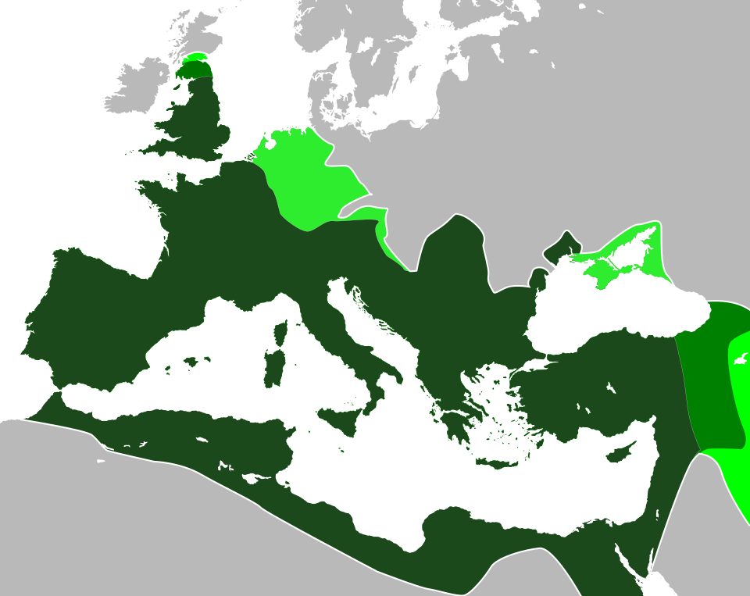
Rom börjar expandera
Under 250 f.kr hade Rom expanderat till större delen av den italienska halvön
Alla områden som Rom erövrade fick invånarna bli medborgare i riket och män blev skattebefriande om de gick med i armén – Romarriket kunde därmed snabbt expandera sin armé – Starkt ekonomiskt incitament
Skicklig militär makt med välutvecklad krigsföring – Stor möjlighet att avancera i armén – snabbt expanderande

Slide 4
Den romerska senaten – Under republiken
Under tiden då Rom var en republik fanns det en senat som hade den praktiska makten – Hade formellt bara rådgivande makt – I praktiken all makt – 300 män
Landet styrdes formellt av två konsuler (högsta ämbetet) som var folkvalda – Styrde tillsammans på årsbasis
Väldigt sofistikerat system där man diskuterade inrikes- och utrikespolitiska angelägenheter – Diskussion och debatt kring politiska frågor viktig del av senatsarbetet
Fanns en folkförsamling också där man kunde stifta lagar och döma i juridiska mål – Inte samma makt som senaten

Slide 5
Romerska republikens problem och sista tid
Inrikesproblem – Bönderna som utgjorde armén behövdes också i jordbruket – Armén och landområdet hade blivit för stort
Den stora expansionen – Stora ekonomiska problem (skattebefriade bönder) – Ett stort rike kräver decentraliserad makt – Generaler i armén började strida mot varandra för maktpositioner (Soldaterna lojala mot sina generaler)
Senaten i Rom får det allt svårare att upprätta sin politiska makt – Mer lokala initiativ

Slide 6
Rom går från republik till kejsardöme
En av dessa generaler var Julius Caesar – Mycket skicklig general och politiskt kunnig (patricier och tidigare konsul) – Hade ett stort följe efter stora framgångar i krig i Västeuropa (Gallien)
På grund av oro kring Caesars lojalitet gentemot senaten krävde de att han skulle komma tillbaka till Rom och det gjorde han, med hela sin armé – Stort inbördeskrig bryter ut under 40 f.kr-talet - Caesar står som segrare och blir därmed Roms diktator
Hur kunde det vara möjligt? Försvagad statsmakt, korruption bland eliten, svag ekonomi i Rom, motiverade krigare som utlovades goda positioner och privlivigier

Slide 7
Rom går från republik till kejsardöme – Augustus
Under några år regerar Caesar som diktator men skapar sig snabbt fiender – Blir mördad 44 f.kr – Rom går ut ytterligare en gång ut i inbördeskrig där generaler i riket krigar mot varandra för makten
Augustus (Caesars adoptivson, faktiska namn Ocatavianus) tar makten 31 f.kr – Reformerar direkt riket med att knyta armén nämnare staten och skattereformerar för att säkerställa skatteintäkter – Mer administrativa arbetare för att trycka ner den korrupta eliten
Reformerna fortsatte under det som kallas för Pax Romana (den romerska freden) – Underlättade för fattiga, skapade mer sofistikerade handelsnät som knöt riket samman
Freden, en central del varför Romarriket kunde blomstra

Slide 8
Kristendomens intåg
Kristendomens uppkommer i Mellanöstern under de första åren från vår tideräkning – Stora delar av Mellanöstern under romersk styre – Religionen sprids snabbt
Acceptans mot kristendomen (religion i allmänhet) som sprids till samtliga samhällsskikt – Fanns förföljningar men statsmakten hade en acceptans gentemot religionen
300-talet – Konstantin beslutat att kristendomen ska bli statsreligion – Det viktigaste beslutet för kristendomens spridning (även internationellt)?

Slide 9
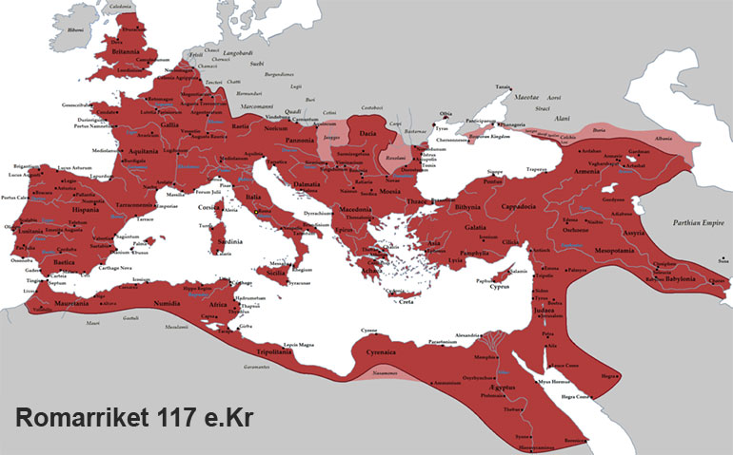

Slide 10
Mer kris och sönderfall
På grund den enorma storleken på riket blev det igen svårt att bibehålla en central makt – Mer decentraliserade beslut – Generaler och fältherrar vill ha makt
Svårare att ekonomiskt hålla samman riket – Epidemier – Kringliggande folk attackerar riket från flera håll
Flera andra faktorer – Livlig diskussion varför rom föll bland historiker
Rom splittras i Väst- och Östrom 395
Västrom faller 476 (beslut av Romulus Augustus) och Östrom blir det Bysantinska riket som existerar fram till mitten av 1400-talet

